Slide 1
Energiatakarékos megoldások

Slide 2
Miért kell takarékoskodnunk?
Mert ha túl sokat használunk nem megújuló energiákat, egy idő után kifogyunk belőle.
Ilyen többek között a kőolaj és a földgáz.
Manapság az emberek többsége mindenhová autóval jár.
És mivel az elektromos autók még nem terjedtek el, az emberek dízel illetve benzin meghajtású gépjárműveket használnak.
Így nemcsak azzal a problémával kell szembesülnünk, hogy a jövő nemzedékei számára egy csepp kőolaj sem marad, hanem azzal is hogy az autók által kibocsájtott üvegház hatású gázok növelik a globális felmelegedés szintjét.

Slide 3
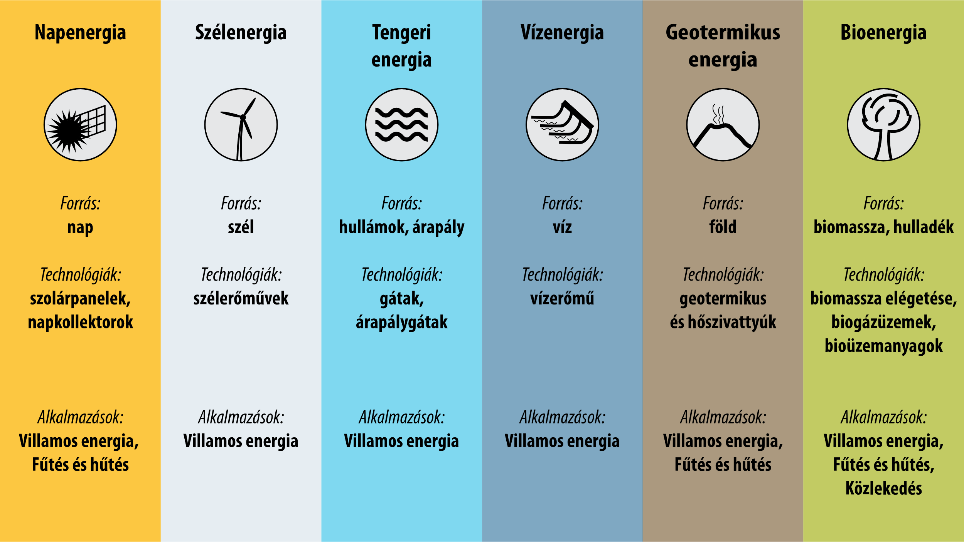
Mik azok a megújuló energiaforrások?

Slide 4
Megújuló és nem megújuló energiák

Slide 5
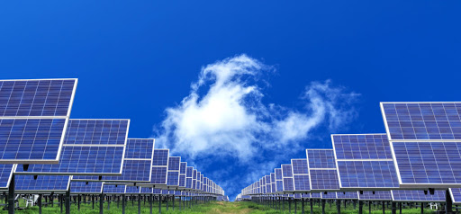
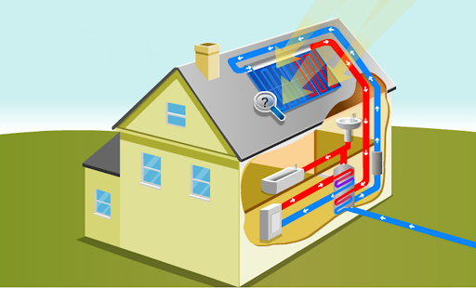
Napenergia
Napelem – energia
Napkollektor – melegvíz

Slide 6
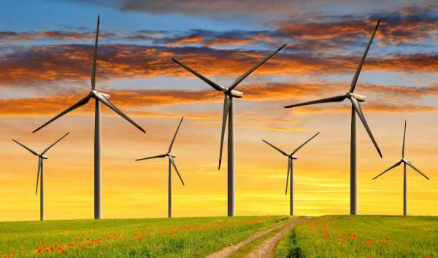
Szélenergia

Slide 7
Tengeri Energia

Slide 8
Tengeri energia

Slide 9
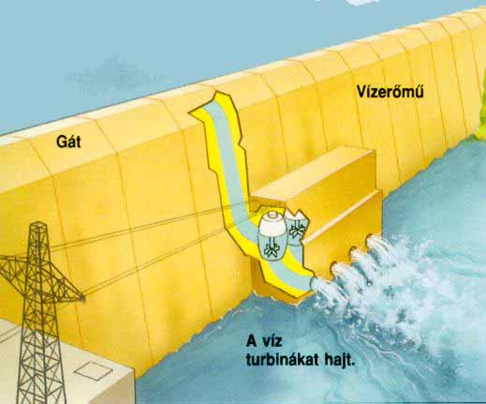
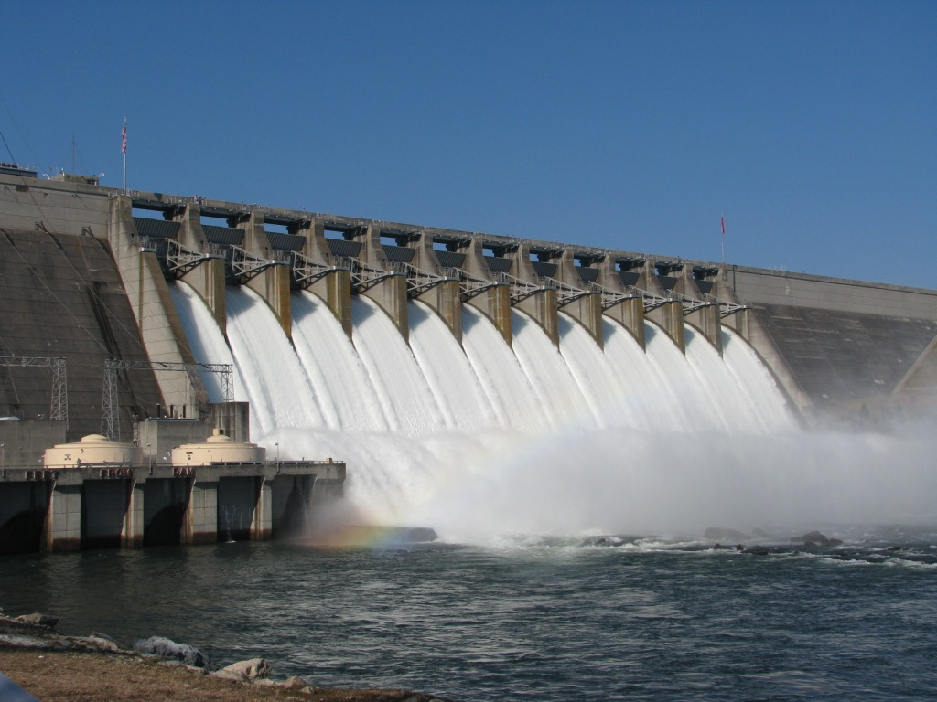
Vízenergia

Slide 10
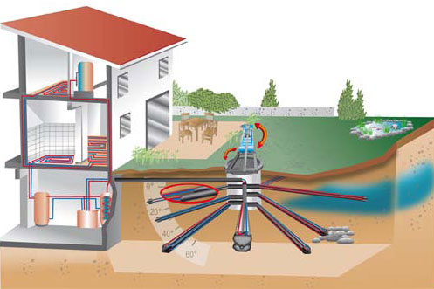
Geotermikus energia
A geotermikus energia a Föld belső hőjéből származó energia.
A Föld belsejében lefelé haladva kilométerenként átlag 30 °C-kal emelkedik a hőmérséklet.

Slide 11
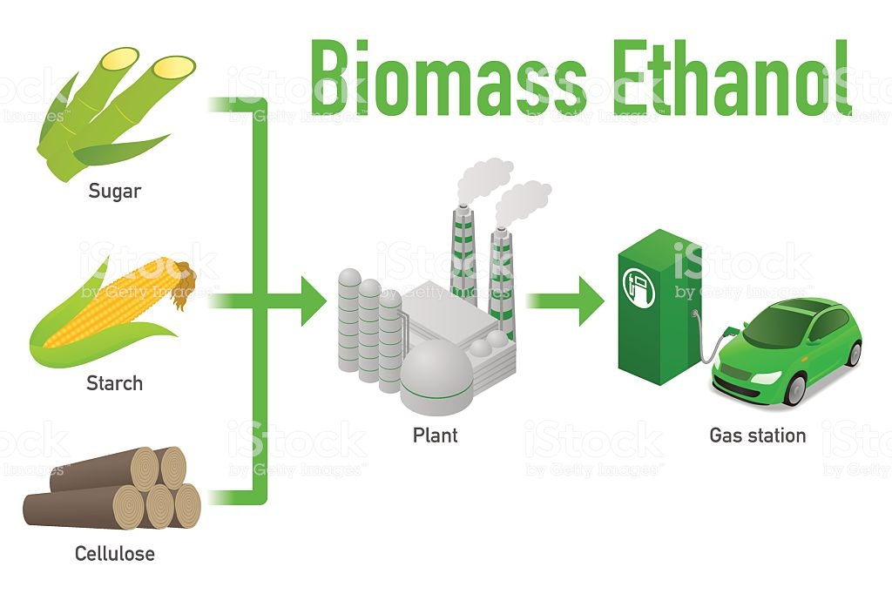
Biomassza

Slide 12
Mi mindennel takarékoskodhatunk?
Vízzel - mivel a víz tisztítása sok energiát emészt fel
Elektromossággal - mert előállításához sok villamosenergia szükséges
Fűtéssel - mert a fűtés sok energiát (fa, gáz, áram, olaj) igényel
Papírral- mert ennek előállítása, szállítása során nagyon sok energiát használnak fel a cégek és az erdőket is óvnunk kell

Slide 13
Hogyan takarékoskodhatunk a vízzel ?
Gondolom már mindannyian hallottak arról, hogy fogmosás közben zárjuk el a csapot, valamint fürdés helyetti inkább zuhanyozzunk. Ám nem csak így takarékoskodhatunk a kincset érő vízzel. Ha betartjuk az itt leírt tippeket, máris sokkal kevesebb vizet kell használnunk.
Csak akkor indítom el a mosó-, illetve mosogatógépet, ha összegyűlt annyi mosnivaló, hogy teletöltse a gépet
Víztakarékos WC tartályt használok (csak a legszükségesebb mennyiséggel öblítjük le a WC-t), ha lehet átvezetem a használt fürdővizet a WC-be
Ha csöpög a csap vagy a WC-tartály, azonnal megjavítom

Slide 14
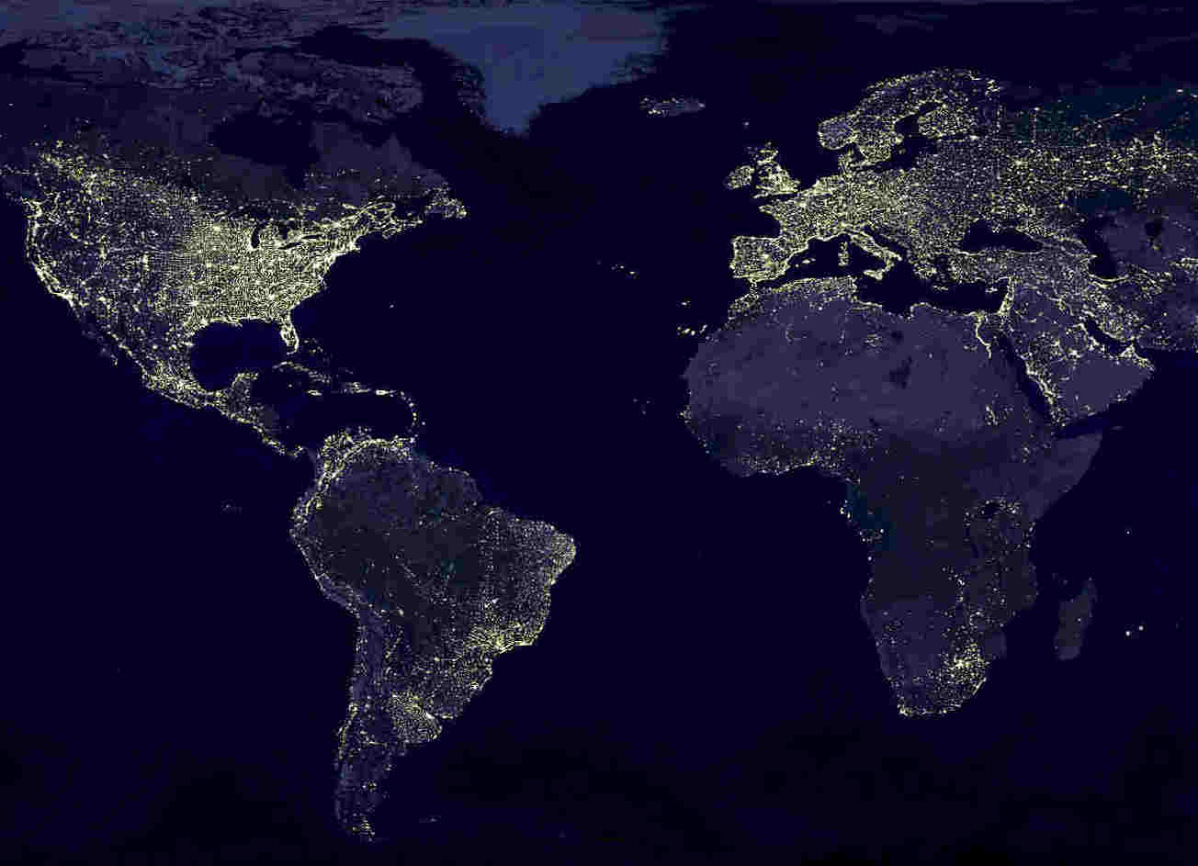
Hogyan takarékoskodhatunk az elektromossággal?
Az elektromosság nem játék. Nagyon sok energiát emészt fel már az is, hogy előállítsák. Kénytelenek vagyunk takarékoskodni az energiával, mert ha pazarolunk azt nem csak a pénztárcánk, de a föld is bánja.
A hagyományos izzókat cseréljük energiatakarékosra
A televíziót kapcsoljuk ki, ha nem nézzük
A lámpát oltsuk le, ha nem vagyunk az adott helyiségben
Ha van lehetőség, szereljünk fel napelemet, mert ezzel környezetbarát módon, megújuló energiaforrás hasznosításával gondoskodhatunk villamosenergia-ellátásunkról

Slide 15
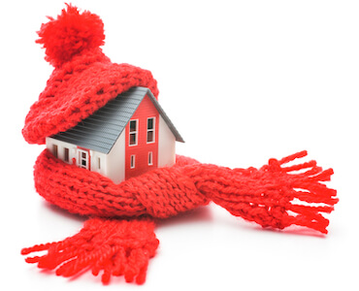
Hogyan takarékoskodhatunk a fűtéssel, hőenergiával?
Meg kell tanulnunk szellőztetni:
naponta inkább többször rövidebb időre
ne hosszan
Jó szigetelés szükséges, főleg az ajtók, ablakok környékén.
A téli időszakban a túlzott fűtés helyett inkább vegyünk fel egy pulóvert.
Ha van lehetőség, használjunk napkollektort, mivel a napkollektorok, gazdaságosan és környezetbarát módon tudnak meleg vizet előállítani a háztartáshoz, padlófűtéshez.

Slide 16
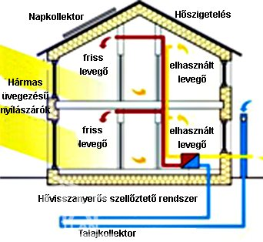
Passzívház, ökootthon
A passzívház, más néven ökootthon, egy olyan épület, amely nem bocsájt ki semmilyen üvegházhatású gázt, valamint a szükséges energia nagy részét a házon lévő napkollektorokkal, egyéb turbinákkal, generátorokkal állítja elő, és ahol ezzel a módszerrel nem lehet, ott energia-/víz-/hőtakarékos eszközökkel van felszerelve.
Ilyen megoldások például:
Olyan vízzel töltött csőrendszer fűti a ház padlóját és falait, melyet napenergia melegít föl
Jobb hőszigetelés a hőmegtartás érdekében
Az épület tetejére napkollektorok, napelemek, szélturbinák felszerelése

Slide 17
KÖSZÖNÖM A FIGYELMET!

